Slide 1
第6章 函数及模块化程序设计
韩红雷
中国传媒大学 游戏设计系

Slide 2
大纲
6.1. 函数定义
6.2. 函数调用
6.3. 函数参数
6.4. 递归函数
6.5. 和函数有关的变量
6.6. 吃砖块游戏
6.7. 小结

Slide 3
函数及模块化程序设计
通过前面章节内容的学习，我们基本掌握了使用C语言进行程序开发的方法，已经基本能够编写出具备一定复杂度的程序了
当程序规模逐渐增大时，把所有代码都写在main函数中，就会使主函数变得庞杂、头绪不清，对其进行有效维护会变得十分困难
需要应用模块化程序设计思想，将一个大的程序按功能分割成一些小模块
各模块相对独立、功能单一、结构清晰、接口简单。通过分模块的方式，可以控制程序设计的复杂性，有利于分工合作，避免程序开发的重复劳动，易于维护和功能扩充
这些相对独立的功能模块就是函数，利用它就可以对程序进行更加清晰的组织管理，利于程序开发。
本章的要点是学会如何编写并调用函数，理解跟函数有关的参数、局部变量的概念，掌握递归函数的编写方法。

Slide 4
函数定义
在前面的章节中，其实已经多次碰到关于函数的内容了
比如C语言程序的入口函数main函数，以及调用的VC自带的库函数，如printf和getchar函数等

Slide 5
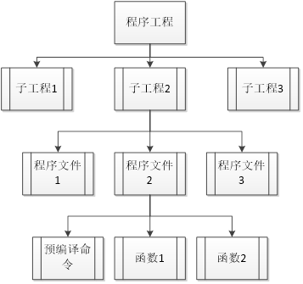

Slide 6
一个典型的程序工程可以用图表示，工程逐层细化，一直到函数级别
从中可以看出，一个Ｃ程序可能包含多个子工程，每个子工程又包含多个源程序文件，每个源程序文件由一个或多个函数以及其他有关内容（如预处理指令、数据声明与定义等）组成
对于较大的程序，这种层次化的工程管理方法，便于分别编写、分别编译，提高调试效率
需要注意的是，在程序编译时是以源程序文件为单位进行编译的，而不是以函数为单位进行编译的。

Slide 7
函数的英文单词是“function”，其实更加准确的含义是“功能”，“函数”这样的翻译显得有些抽象
函数就是C语言程序中的功能单元，一般都具有一定的明确用途，能够解决某个具体问题
比如main函数，其功能是程序的入口。而调用的printf函数功能是向输出设备格式化输出字符串；scanf函数则是从键盘接收用户的输入
这些函数都有明确的功能，这也是我们在自己编写函数时需要坚持的原则。

Slide 8
Ｃ程序的执行是从main函数开始的，如果在main函数中调用其他函数，在调用后流程返回到main函数，在main函数中结束整个程序的运行
所有函数都是平行的，即函数定义是分别进行的，是互相独立的
一个函数并不从属于另一个函数，即函数不能嵌套定义
函数间可以互相调用，但main函数不能被其他函数调用，main函数是由操作系统调用的
在程序中用到的所有函数，必须“先定义，后使用”。

Slide 9
函数定义的一般格式如下：
返回值类型 函数名(形式参数)
{
函数内容
}
函数可以没有返回值，这时函数返回值类型使用void

Slide 10
示例
要求采用函数的形式输出以下内容：
********************************
Game developing is interesting!
********************************
So why not study it?
********************************

Slide 12
然而，通过观察这段代码可以发现，其中的很多内容有重复，存在复制粘贴代码的情况，比如三处出现的打印32个星号的代码就完全相同
有些代码虽然不完全相同，但也很类似，变化具有一定的规律性，比如两处输出特定文字的部分除了函数参数外其他都相同
在这种情况下，就需要考虑将具有特定功能的代码封装为函数的形式，以便于代码维护

Slide 14
在主函数中，只需要依次调用这两个函数即可。

Slide 15
在这两个函数中，分别使用了整型和字符串类型的形式参数
这两个函数都具有明确的功能，分别用于输出参数给定的星号，以及参数给定的文字。

Slide 16
函数调用
从前面的代码示例也可以看出，相比于函数定义，函数的调用要简单一些，其一般形式为：
函数名(实际参数表)

Slide 17
函数调用就是通过召唤某个函数，并赋予特定的参数，来完成对应的程序功能
在调用时，即便函数没有参数，括号也不能省略，只不过括号内无实际参数
按照函数被调用时出现的位置，可以将函数调用的情况分为以下三种：

Slide 18
函数语句
函数调用的一般形式加上分号即构成函数语句。前面出现的对PrintStars和PrintString函数的调用都是这种形式。
函数表达式
函数作为表达式中的一项，以函数返回值参与表达式的运算。比如下面的代码片段，是一个赋值表达式，它将max函数调用的返回值赋值给变量z。
z = max(x, y)
函数实参
函数调用作为另一个函数调用的实际参数出现。比如下面的程序片段，把max调用的返回值又作为printf函数的实参来使用。
printf("%d", max(x, y));

Slide 19
被调用函数必须是已经定义的函数（是库函数或用户自己定义的函数）
如果函数在其调用之后被定义，或者调用其他文件中的函数及库函数，则应该在调用之前对函数进行声明
函数声明和使用变量之前要进行变量声明是一样的，其一般形式为：
返回值类型 函数名(形式参数);
括号内的形式参数列表可以给出形参的类型和形参名，或只给出形参类型。

Slide 20
另外一种更加常用的方式，是将函数声明集中存放在扩展名为h的头文件中，在需要使用这些函数的程序文件中，将对应的头文件包含进去即可
即将函数定义放在程序源文件中，而将这些函数的声明统一放入对应的头文件中，作为开放给其他文件使用的接口
在使用这些函数的文件中包含这些头文件，即可达到对函数声明的目的。

Slide 21
包含头文件使用#include预处理指令，它的作用是在指令处展开被包含的文件
包含可以是多重的，也就是说一个被包含的文件中还可以包含其他文件。
包含命令中的文件名可以用尖括号括起来，也可以用双引号括起来
用尖括号表明，预处理程序将在编译器指定的包含路径中搜索被包含的头文件。而用双引号表明，预处理程序首先在当前被编译的工程所在路径中搜索被包含的头文件，如果找不到，再搜索编译器指定的包含路径。

Slide 22
上面提到的两个函数定义PrintStars和PrintString，可以放到新建的源代码文件中（可以命名为Functions.cpp），然后将这两个函数的声明放入新建的头文件中（可以命名为Functions.h），然后将这两个文件包含到程序工程中。当main函数所在的主程序源文件中使用这两个函数时，只需要在文件开头，使用下面的预处理指令将其包含到文件中即可。
#include "Functions.h"

Slide 23
函数参数
函数参数分为形式参数和实际参数两种
定义函数时函数名后面的变量名称为“形式参数”（简称“形参”）。而在调用函数时，函数参数列表出现的是 “实际参数”（简称“实参”），实际参数可以是常量、变量或表达式
在调用函数过程中，系统会把实参的值传递给被调用函数的形参
也就是说函数调用时，参数采用的是值传递的形式。形参从实参得到一个值，该值在函数调用期间有效，可以参加被调函数中的运算
在函数内对形参的值进行修改，只会影响到形参，而形参是函数内的局部变量，对于外部的实参变量不起作用。

Slide 24
接下来，通过一个例子来说明函数调用时参数的值传递规则
要求用户输入两个整数，编写一个函数，交换这两个用户输入的整数的值，并输出
如果没有考虑到函数在调用时，参数传递采用值传递方式，有可能错误地将交换函数写成如下的形式：

Slide 25
在main函数中进行如下的调用：

Slide 26
程序的运行结果为：
5 10
Input numbers: i=5, j=10
Exchanged numbers: i=5, j=10

Slide 27
从运行结果可以看出，该段程序并没有达到预期的效果，即并没有完成对用户输入的两个整数的交换
产生错误的原因就在于，在使用Exchange(i, j)进行函数调用时，实际参数i和j会将值（用户输入为5和10）分别赋给形式参数x和y。然后，形参和实参会脱离关系，函数内部对两个参数进行交换，只会影响到形式参数x和y的值，而不会对外部变量i和j产生任何影响
因此，函数调用的结果并不能如预期般对i和j两个变量的值进行交换。

Slide 28
当学习了指针的概念之后，可以将函数参数类型修改为指针
函数调用时，传递的是外部变量的内存地址
在函数内部可以通过内存地址访问到外部变量，从而可以达到对外部变量进行修改的目的
请读者自行预习后面关于指针的内容，并思考应该如何实现这个函数。

Slide 29
和参数值传递类似，函数的返回值也是值传递
由于函数内部的变量是临时分配的，返回完毕以后即可销毁。所以，当将函数内部定义的变量作为返回值返回后，在外部对它的修改将不起作用
然而，后续学习到动态内存分配时，会发现函数内部的变量也可以采用动态内存分配的方式，在外部对这个动态分配的地址对应的变量进行修改是有意义的。因为，除非编写者使用内存释放函数将其销毁，否则动态分配的内存将一直存在。

Slide 30
函数的返回值是通过函数中的return语句获得的
一个函数中可以有一个以上的return语句，执行到哪一个return语句，哪一个就起作用，函数调用到此即结束。
下面的函数，可以通过返回值的方式，将参数给定的两个整数中的最大值返回。

Slide 31
因此，可以在main函数中通过调用这个函数，得到用户输入的两个整数中的较大值：

Slide 32
递归函数
在调用一个函数的过程中又出现直接或间接地调用该函数本身，称为函数的递归调用
递归函数的思想有利于把复杂问题进行分解，直到分解为最基本问题，最基本问题容易解决，通过倒推，可以解决原来的复杂问题。

Slide 33
接下来，先通过一个简单的例子，来说明递归函数的用法
用递归函数的方式，求一个数的阶乘。
一个数n的阶乘公式为：
n!=1×2×3×...×n

Slide 34
通过递归思想，将阶乘的问题进行分解，一个数的阶乘其实可以表示为：
n!=(n-1)!×n

Slide 35
即一个数的阶乘是比它小1的数的阶乘和这个数的乘积
以此规律往下推，只要找到一个最容易解决的基本问题，原来的问题即可得到解决
由于规定0! = 1，因此对0求阶乘可以看成是该问题的基本问题
求一个数阶乘的递归函数可以表示如下：

Slide 36
在主函数中，利用下面的代码片段，可以实现对用户输入的整数求取阶乘。

Slide 37
接下来，介绍一个更经典的递归函数的例子——汉诺塔问题
Hanoi（汉诺）塔问题指的是古代有一个梵塔，塔内有3个座A、B、C，开始时Ａ座上有64个盘子，盘子大小不等，大的在下，小的在上。有一个老和尚想把这64个盘子从Ａ座移到Ｃ座，但规定每次只允许移动一个盘，且在移动过程中在3个座上都需要始终保持大盘在下，小盘在上。在移动过程中可以利用B座。要求编写程序输出移动盘子的步骤。

Slide 38
我们还是以递归的思想来分析这个问题，每次移动一个盘子，并且保证每一时刻上小下大的原则，程序目的是将所有N个盘子以B为中介，从A移动到C上
假定已经解决了以C为中介，将N-1个盘子从A移动到B上的问题
然后，可以直接将最后一个盘子从A移动到C。最后，再利用已经实现的方法，将N-1个盘子以A为中介，从B移动到C上
观察这个分析过程可以发现，移动最后那个盘子是基本问题，而N个盘子可以分解为移动N-1个盘子的问题组合

Slide 40
其中，Move函数表示将某个塔最顶端的盘子直接移动到另外一个塔上。

Slide 41
我们用一个形象的比喻来总结一下递归函数的规律
要编写一个函数，实现制作斧子的功能，制作斧子主要分两步：打制斧头和削制斧柄
假设打制斧头比较容易实现，而削制斧柄的过程仍然需要斧子来对木头进行加工，但斧子制造函数还没有完成，手头并没有斧子
这种情况下，可以将问题分解：在削制斧柄的时候，可以使用小一号的斧子。以此类推，直到斧子小到一定程度，这时候斧柄可以不用削制，直接拿木头过来就行。这样再倒推，使用这个最小号斧子削制斧柄，来制作成大一号的斧子，用这个大一号的斧子再制造更大的斧子，直到最终需要的斧子被制造出来
使用递归思路，实现了原本看起来有悖论的用斧子来制造斧子的函数功能。

Slide 42
和函数有关的变量
关于变量的问题已经在前面的“变量和基本类型”章节中进行了讨论，这部分只讨论和函数相关的变量。
从变量的作用域的角度来观察，变量可以分为全局变量和局部变量
在一个函数内部定义的变量只在本函数范围内有效，是局部变量
而在函数外部定义的变量可以被本文件内的所有函数使用，称为全局变量。

Slide 43
每一个变量和函数都有两个属性：数据类型和数据的存储类别。数据类型，如整型、浮点型等；存储类别指的是数据在内存中存储的方式，包括：自动的、静态的、寄存器的、外部的。
当使用静态存储类型声明函数局部变量时，表明该局部变量占用的存储单元不释放，在下一次再调用该函数时，该变量保持上一次函数调用结束时的值。这时用关键字static对变量进行声明。

Slide 44
有时在程序设计中希望某些外部变量只限于被本文件引用。这时可以在定义外部变量时加一个static声明
声明局部变量的存储类型和声明全局变量的存储类型的含义是不同的。对于局部变量来说，声明存储类型的作用是指定变量存储的区域，它也会影响到变量的生存期；而对于全局变量来说，声明存储类型的作用仅影响变量的作用域

Slide 45
函数的定义和声明默认情况下是extern的，在函数的返回类型前加上关键字static，函数就被定义成为静态函数
静态函数只在声明它的文件当中可见，不能被其他文件调用。由于这样的函数只能被本文件中其他函数所调用，因此也称为内部函数。函数被定义为静态函数的好处是，有利于对某些函数进行私密性保护；同时其他文件中可以定义相同名字的函数，不会发生冲突。

Slide 46
吃砖块游戏
我们将通过该游戏编程，讨论本章介绍的函数的用法。在吃砖块游戏中，玩家控制一个砖块在屏幕上移动，系统在随机位置生成待消灭的砖块。玩家控制砖块移动到系统生成的砖块处则得分，游戏按照分数高低评判玩家的级别。
该游戏的运行画面如图 所示。该游戏当中使用了三个自定义的函数，具有不同返回值类型，而且参数类型也有区别。除了这三个自定义函数外，游戏程序中还使用了大量第三方库函数，比如TextOut等。

Slide 47
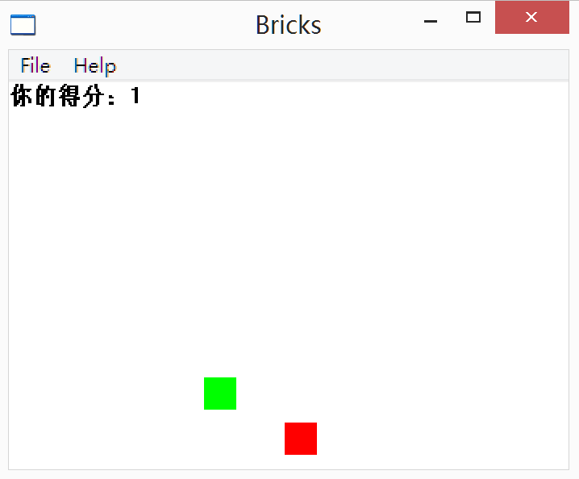

Slide 48
上机练习题
本章最后实现的吃砖块游戏还存在很多待改进的地方，希望读者可以在这个程序基础上，增加或完善以下功能：
玩家砖块自动移动，不需一直按着方向键
增加失败条件
修改为贪食蛇的操作模式，每个砖块吃完以后，会跟随玩家砖块

